Slide 1
INSTITUTO EMILIANI
Clave de incorporación 6918
Nombre del proyecto. Del refrigerador a tu ropa: uso de materiales orgánicos para la tinción de prendas de reuso.
Grado al que va dirigido el proyecto: 4º

Slide 2
Equipo 1
Nombre de los maestros participantes | Asignatura
Ma. Alejandra Esperanza Armenta | Dibujo II (1406)
Ana Daniela Santiago Moreno | Historia Universal III (1403)
Angélica Echazarreti Alba | Matemáticas IV (1400)
Reyna Amelia Pándura Aguila | Geografía (1405)

Slide 3
CICLO ESCOLAR 2021-2022
Fecha de inicio del proyecto: 4 de noviembre de 2021.
Fecha de término del proyecto: 2 de diciembre de 2021.

Slide 4
Justificación
De acuerdo con Enric Carrera i Gallissà (2017), en 1950 la población mundial era de unos 2.500 millones de habitantes y el consumo de textil per cápita era de 3,7 kg por habitante por año. En 2015 la población ha alcanzando los 7.400 millones de personas y el consumo textil per cápita llegó a los 13,1 kg/hab/año. Si las proyecciones de crecimiento de la población se cumplen y en el año 2.050 alcanzamos los 14.000 millones de habitantes, la demanda de productos textiles se duplicará. Será necesario cultivar el doble de algodón, duplicar la población de ovejas, extraer el doble de celulosa para obtener fibras artificiales o extraer el doble del petróleo necesario para obtener fibras sintéticas. Lo mismo sucederá con la cantidad de agua y energía necesarias para abastecer esta nueva demanda.
Hoy en día en la sociedad se detectan nuevos hábitos que favorecen al cambio climático. La continua y desmesurada promoción de la moda genera prácticas de consumo de ropa de mala calidad, a la que cada vez le damos menor uso antes de cambiarla por otra nueva. Entonces ¿cuáles son las alternativas que tenemos como consumidores del mercado textil? ¿Qué tipo de prácticas podemos implementar para reducir el impacto de nuestros hábitos relacionados con esta industria?

Slide 5
Objetivo general del proyecto
Aplicar materiales orgánicos por medio de la tinción en telas de reuso, con el fin de dar una alternativa ecológica que reduzca el impacto ambiental del consumo relacionado con la industria de la moda.

Slide 6
Objetivos por asignatura
DIbujo II | Geografía | Matemáticas IV | Historia
Desarrollar etapas del proceso creativo: documentación, bocetaje, propuesta y realización Manejar soportes, materiales y técnicas para la elaboración de proyectos o ejercicios gráficos Resolver un problema del entorno (científico, cultural o social) basada en el proceso creativo Elaborar ilustraciones, esquemas, mapas y/o diagramas | Valorar las acciones para mitigar los riesgos y el impacto ambiental derivados del proceso económico | Desarrollar habilidades de razonamiento lógico, al cuantificar fenómenos o eventos a través de modelos gráficos y aritméticos. | Analizar las repercusiones de la industrialización en la vida cotidiana destacando sus retos y posibles soluciones. Asumir acciones críticas o comprometidas que en la vida cotidiana contribuyan al mejoramiento del entorno.

Slide 7
GEOGRAFÍA
Unidad 4
Impacto ambiental
Proceso económico
Desarrollo sustentable
Ecotecnia
Organizador gráfico
HISTORIA
Unidad 1
Producción artesanal
Manufacturas
Producción industrial
OBJETIVO:
Aplicar materiales orgánicos por medio de la tinción en telas de reuso, con el fin de dar una alternativa ecológica que reduzca el impacto ambiental del consumo relacionado con la industria de la moda
MATEMÄTICAS IV
Unidad 1.
Operaciones con números.
Medidas de tendencia central.
Encuesta.
Tipos de gráficas.
DIBUJO II
Unidad
Moda
Diseño
Reuso
Reciclar

Slide 8
Preguntas guía
●¿Cuáles son los principales contaminantes que se liberan en el ambiente cuando se tiñe una prenda por métodos industriales?
●¿De qué manera estos contaminantes afectan al medio ambiente?
●¿De qué manera influye la publicidad en el consumo desmedido de ropa?
●¿Cuál es la forma adecuada de reusar la ropa?
● ¿Cuál es el precio social de la extracción de los pigmentos como fuente primaria de elementos químicos para la fabricación de prendas de vestir?
●¿Cómo puedes medir los hábitos del consumo de ropa?
●¿Cómo concientizar a la población de la contaminación ambiental de la industria de la moda?

Slide 9
Estructura inicial de planeación
Se realizó con base a los formatos del micrositio CONEXIONES de la página DGIRE.
https://docs.google.com/document/d/1-kyDKxlqlYT8e9erTUydIRVquEiiq9sx6YPl1JBTTU8/edit

Slide 10
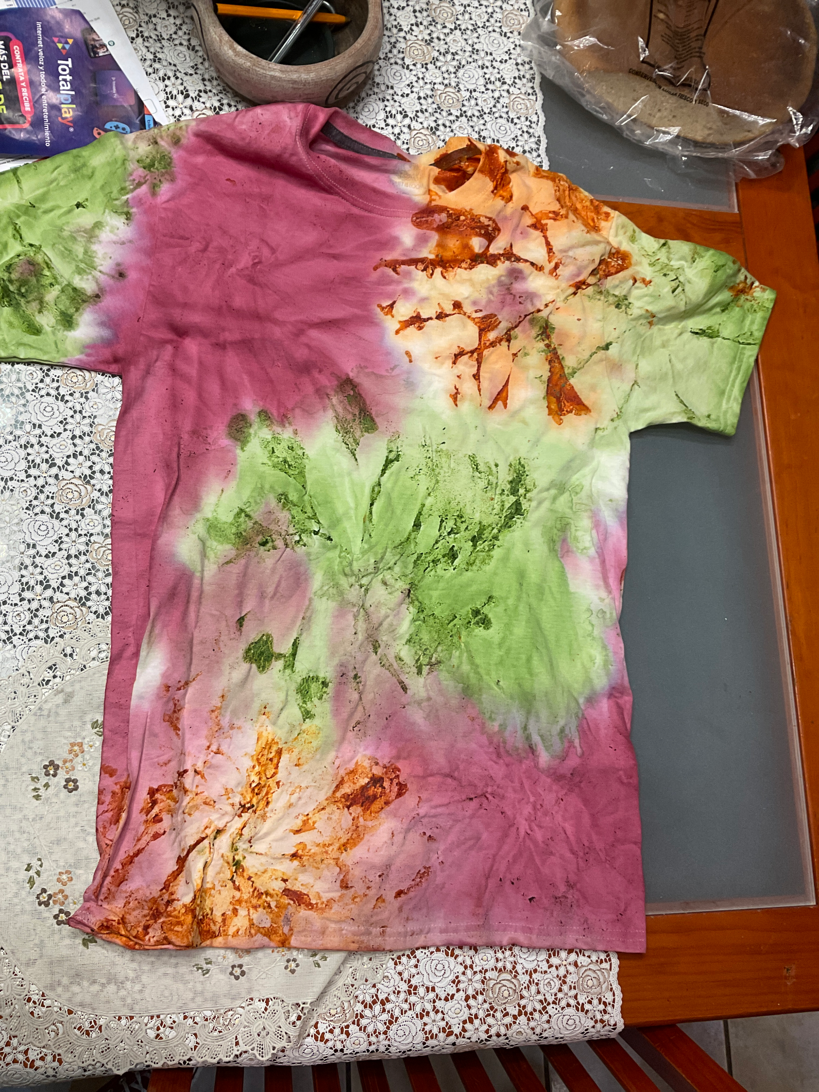
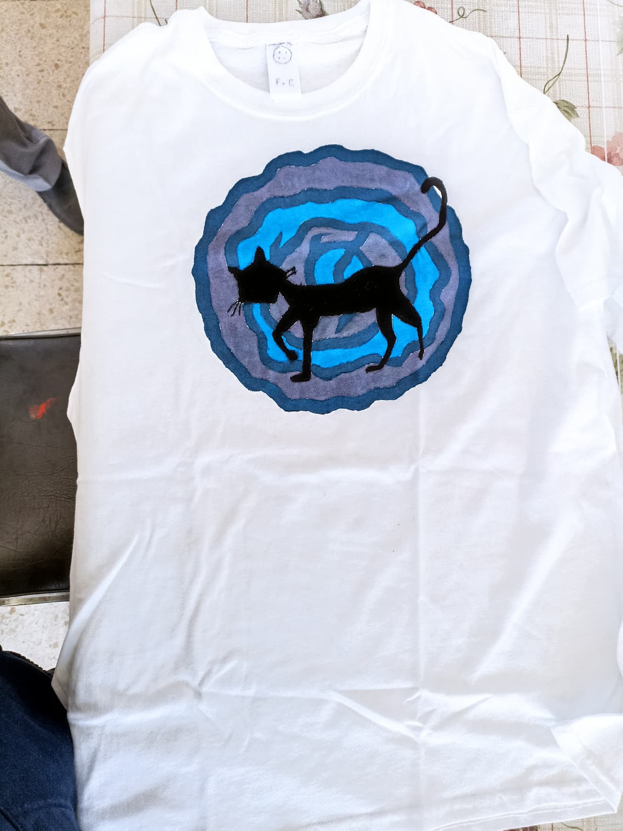
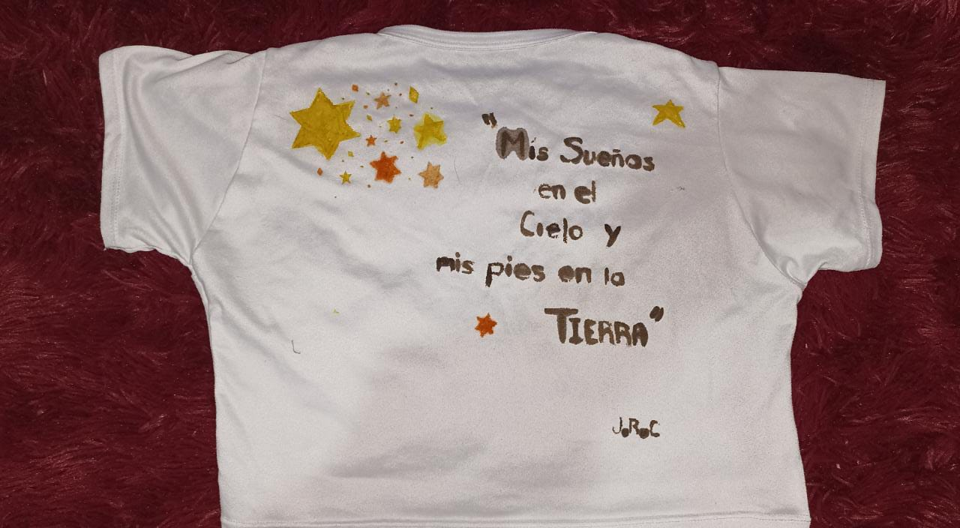
Producto final interdisciplinario
Descripción:
Consiste en el rediseño de prendas de reuso mediante la tinción de las mismas con tintes obtenidos a partir de materiales orgánicos.
Se realizará una pasarela en la que se presenten los productos rediseñados por los estudiantes.

Slide 11
Documentación de actividades y evidencias de enseñanza aprendizaje.
Actividad interdisciplinaria para dar inicio o detonar el proyecto.

Slide 12
Actividad interdisciplinaria de inicio del proyecto
Nombre de la actividad: “La moda, más allá de la próxima temporada”.
Objetivo: que el estudiante se involucre con la problemática planteada en el proyecto.
Grado: 4º
Fecha en que se realiza la actividad: noviembre 2021.

Slide 13
Asignaturas participantes:Matemáticas IV, Dibujo II, Geografía e Historia Universal .
Temas o conceptos de cada una:
Fuentes: Cambio 16. (2019). La moda, más allá de la próxima temporada. Recuperado de: https://www.youtube.com/watch?v=NnjtL1JEYsw
Hernández, C & Lobatón, E. (Abril, 2020). Moda rápida: la industria que desviste al planeta. ¿Cómo ves? México: UNAM. Recuperado de:http://www.comoves.unam.mx/assets/revista/257/moda-rapida-la-industria-que-desviste-al-planeta.pdf
Dibujo | Geografía | Historia | Matemáticas IV
Moda Diseño Reuso Reciclaje | Impacto ambiental Proceso económico Riesgo ambiental Desarrollo sustentable | Producción artesanal Manufactura Industrialización Retos de la industrialización | Operaciones con números Medidas de tendencia central Encuesta Tipos de gráficas

Slide 14
Justificación de la actividad
Se presenta al grupo material de introducción para vincularlos con la problemática que trabajarán a lo largo del proyecto, es decir, el impacto que los hábitos de consumo tienen en relación con la industria textil y las posibles soluciones que pueden emprender desde sus hogares.
Descripción de apertura:

Slide 15
Descripción de apertura de la actividad
Actividad | Evidencia | Materiales y/o herramientas
Se detonará con información referente a las diversas ecotecnias para su aplicación en la resolución de problemas a nivel local (casa). Como contexto se establecerá la situación actual debido a la desigualdad y brecha que genera y generará la pandemia. | Lluvia de ideas. | Pizarrón. Marcadores. Ejemplos de telas.

Slide 16
Descripción del desarrollo
Actividad | Evidencia | Materiales
Las profesoras presentarán en el salón de clases el vídeo “La moda, más allá de la próxima temporada”, disponible en: https://www.youtube.com/watch?v=NnjtL1JEYsw Los estudiantes comentarán sus impresiones sobre la problemática planteada en el video y sus sugerencias para abordar dicha problemática. Posteriormente, realizarán la lectura del siguiente artículo de divulgación: http://www.comoves.unam.mx/assets/revista/257/moda-rapida-la-industria-que-desviste-al-planeta.pdf Con base en la información, realizarán un cuadro comparativo PNI. | Cuadro comparativo PNI. | Computadora. Proyector. Bocinas. Acceso a Internet.

Slide 17
Descripción del cierre
Actividad | Evidencia | Materiales
En plenaria, los estudiantes comentarán los distintos datos que registraron en la fase de desarrollo de la actividad, así como las razones de la clasificación que elaboraron. | Plenaria. | Micrófonos Sillas Mesas

Slide 18
Descripción de lo que se hará con los resultados:
A partir de los resultados de la actividad detonadora, los estudiantes serán capaces de iniciar su proceso de investigación con una perspectiva global de la problemática que abordarán.

Slide 19
Análisis y contrastación
Logros planeados | Logros alcanzados | Aspectos a mejorar
Despertar el interés de los estudiantes en el tema que investigarán, así como la polémica en torno al mismo. | Se percibió interés y participación por parte de los estudiantes. | El espacio en el que se observó el material tenía mucha iluminación y por lo tanto, dificultó la observación del mismo.

Slide 20
Toma de decisiones (en función del análisis)
Cambiar el espacio para observar los materiales audiovisuales que se empleen durante el desarrollo del proyecto.

Slide 21
Actividad interdisciplinaria a) de la fase de desarrollo del proyecto.

Slide 22
Actividad interdisciplinaria a) de desarrollo del proyecto
Nombre de la actividad: elaboración de encuesta “Hábitos de consumo de prendas de vestir”.
Objetivo: que el estudiante conozca los hábitos de consumo de prendas de vestir, mediante la realización de encuestas apoyados en la herramienta Google Forms, para identificar los rangos de consumo de la industria de la moda entre adolescentes.
Grado: 4º.
Fecha en que se realiza la actividad: 11 de noviembre 2021.

Slide 23
Asignaturas participantes: Matemáticas IV, Dibujo II, Geografía e Historia Universal.
Temas o conceptos de cada una:
Dibujo II | Geografía | Historia | Matemáticas IV
1. 0 El dibujo como medio de comunicación. | Proceso económico Industria textil | 1.3. Beneficios, problemas y retos de la industrialización. | 1.1 Conjunto de los números reales y sus subconjuntos a) Medidas de tendencia central de un conjunto de datos
Fuentes de apoyo: V.V.A.A. Industria de productos textiles. Recuperado de: https://www.insst.es/documents/94886/161971/Cap%C3%ADtulo+89.+Industria+de+productos+textiles
El Tío Estadístico. (2020). Cómo crear gráficos estadísticos en excel 2019. Recuperado de:
https://www.youtube.com/watch?v=QXoNOpHNzKE

Slide 24
Justificación de la actividad.
Los alumnos diseñan encuestas para conocer los hábitos de consumo relacionados con la industria de la moda, en un grupo de edad en el que ellos mismos se encuentran.

Slide 25
‘
Descripción de apertura de la actividad
Actividad | Evidencia | Materiales
Las profesoras plantean a los estudiantes las siguientes preguntas detonadoras: ¿Cómo puedes medir los hábitos del consumo de ropa? ¿Con qué frecuencia compras ropa? ¿Qué tiendas prefieres para comprar ropa? ¿Cuáles son tus motivaciones para comprar ropa? ¿Cuánto estarías dispuesto a pagar por una prenda de ropa? | Cuestionario. | Computadora. Cañón. Hojas blancas.

Slide 26
‘
Descripción del desarrollo de la actividad
Actividad | Evidencia | Materiales
Los estudiantes se agrupan en equipos y elaboran 10 preguntas para diseñar una encuesta que, posteriormente, pueda ser aplicada a una muestra de adolescentes entre 15 y 18 años. Una vez revisado y corregido el diseño de su encuesta, los equipos trabajarán con la herramienta Google Forms para digitalizarla. | Encuesta. | Computadora. Hojas blancas. Formulario (Google Forms).

Slide 27
‘
Descripción del cierre de la actividad
Actividad | Evidencia | Materiales
Los estudiantes enviarán las encuestas a diez personas que se encuentren en el rango de edad previamente establecido. Posteriormente, los estudiantes recopilarán los resultados obtenidos de la aplicación de estas encuestas. | Encuesta. | Dispositivos electrónicos. Formulario (Google Forms).

Slide 28
Descripción de lo que se hará con los resultados de la actividad
A partir de los resultados obtenidos en las encuestas, se dará paso a la “actividad interdisciplinaria b”, es decir, el análisis e interpretación de los datos estadísticos.

Slide 29
Análisis y contrastación
Logros planeados | Logros alcanzados | Aspectos a mejorar
Conocer hábitos de consumo relacionados con la industria de la moda entre adolescentes con un rango de edad de entre 15 y 18 años. | Se percibió interés y participación por parte de los estudiantes. Los estudiantes manejaron la herramienta Google Forms. | El 80% de los alumnos desconocen el manejo de la herramienta Google Forms por lo cuál es necesario una capacitación previa.

Slide 30
Toma de decisiones
Realizar una capacitación previa acerca de la herramienta Google Forms.

Slide 31
Actividad interdisciplinaria b) de la fase de desarrollo del proyecto.

Slide 32
Actividad interdisciplinaria b) de desarrollo del proyecto
Nombre de la actividad: análisis e interpretación de datos estadísticos
Objetivo: que el estudiante reflexione sobre los hábitos de consumo de prendas de vestir a partir la realización de la encuesta aplicada en la actividad interdisciplinaria a).
Grado: 4º.
Fecha en que se realiza la actividad: 18 de noviembre 2021.

Slide 33
Asignaturas participantes:Matemáticas IV, Dibujo II, Geografía e Historia Universal .
Temas o conceptos de cada una:
Fuentes:
Gobierno de México. (s/f). INEGI. Recuperado de www.inegi.org.mx
s/a. (2014). Desafío ecológico. México: app editorial.
Dibujo | Geografía | Historia | Matemáticas IV
Moda Diseño Reuso Reciclaje | Impacto ambiental Proceso económico Riesgo ambiental Desarrollo sustentable | Producción artesanal Manufactura Industrialización Retos de la industrialización | Operaciones con números Medidas de tendencia central Interpretación de encuestas Histograma Gráfica circular

Slide 34
Justificación de la actividad
Los alumnos analizan e interpretan encuestas para reflexionar sobre los hábitos de consumo relacionados con la industria de la moda, en un grupo de edad en el que ellos mismos se encuentran.

Slide 35
‘
Descripción de apertura de la actividad
Actividad | Evidencia | Materiales
Las profesoras plantean a los estudiantes las siguientes preguntas detonadoras: ¿Cuáles son los principales contaminantes que se liberan en el ambiente cuando se tiñe una prenda por métodos industriales? ¿De qué manera influye la publicidad en el consumo desmedido de ropa? ¿Cuál es la forma adecuada de reusar la ropa? ¿Cómo concientizar a la población de la contaminación ambiental de la industria de la moda? ¿Qué medidas podemos tomar para reducir el consumo de productos derivados de la industria textil? | Cuestionario. | Computadora. Cañón. Hojas blancas.

Slide 36
‘
Descripción del desarrollo de la actividad
Actividad | Evidencia | Materiales
Los estudiantes se agrupan en equipos clasifican y analizan la información obtenida de las encuestas para generar gráficas en las que se observen las tendencias de consumo. Una vez revisado y corregido el diseño de sus gráficas, los equipos las trasladarán a Excel para digitalizarlas | Gráficas. | Computadora. Hojas blancas. Excel.

Slide 37
‘
Descripción del cierre de la actividad
Actividad | Evidencia | Materiales
En plenaria, los estudiantes compararán los resultados obtenidos con estándares nacionales, para valorar las tendencias de consumo en la industria de la moda y reflexionar sobre las posibles alternativas de solución para disminuir el consumo en ésta industria. | Plenaria | Dispositivos electrónicos. Gráficas

Slide 38
Descripción de lo que se hará con los resultados de la actividad
A partir de los resultados obtenidos en el análisis de las gráficas, los estudiantes elegirán prendas de reuso para rediseñarlas por medio de tinciones hechas con materiales orgánicos. Dichas prendas se mostrarán en la actividad de cierre de este proyecto.

Slide 39
Análisis y contrastación
Logros planeados | Logros alcanzados | Aspectos a mejorar
Evaluar los hábitos de consumo relacionados con la industria de la moda entre adolescentes con un rango de edad de entre 15 y 18 años. Rediseñar prendas de reuso a partir de la tinción con materiales orgánicos. | Se percibió interés y participación por parte de los estudiantes. Los estudiantes concretaron exitosamente la tinción de las prendas de reuso . | Debido a la contingencia sanitaria actual, el tiempo planeado para la realización de esta actividad (interdisciplinaria b) rebasó lo originalmente planeado.

Slide 40
Toma de decisiones
Ajuste en los tiempos de realización de la actividad interdisciplinaria b.
Con los productos obtenidos se realizará una pasarela en la cual los alumnos mostrarán las prendas de reuso rediseñadas indicando la técnica que emplearon para su tinción. Durante la presentación del evento los estudiantes reflexionaran sobre las implicaciones de la industria de la moda y las acciones que podemos emprender para disminuirlas.

Slide 41
Una actividad por cada asignatura de la fase de desarrollo del proyecto.
Asignatura 1. Dibujo

Slide 42
Una actividad por cada asignatura de la fase de desarrollo del proyecto.
Nombre de la actividad: | De lo básico a lo complejo
b. Objetivo: | Que el estudiante conozca los elementos básicos del dibujo ( línea, plano, color, textura y punto), y los aplique en los nuevos estampados como propuesta para la reutilización de prendas de vestir usadas.
c. Grado: | 4º.
d. Fecha en que se realiza la actividad: | 06 de noviembre 2021.
Dibujo II

Slide 43
a.- Asignaturas participantes, temas o conceptos de cada una. | Unidad 1. Dibujar para conocer la vida Contenido conceptual 1.1 El dibujo en la historia del pensamiento humano, como expresión individual, social y cultural Contenidos procedimentales 1.4 Empleo del dibujo de modelos, como plantas y animales, para representar los trazos de la naturaleza
b.- Fuentes de apoyo: | Puente, R.(2010) Dibujo Y Comunicación Gráfica. México: GG. Acha, J. (2011) Expresión Y Apreciación Artísticas. México: Trillas.
Dibujo II

Slide 44
Justificación de la actividad.
Se busca que los alumnos una vez reflexionado el video tomen conciencia e importancia en la naturaleza de reciclar la ropa, y ésta pueda ser reutilizada por la misma persona u otra que guste de la prenda, se trata inducir al chico a manifestar su creatividad a través del dibujo y al mismo tiempo darle un rediseño a la prende de reuso, generando así una nueva moda y tendencia que sea mas amigable con el medio ambiente.
Dibujo II

Slide 45
‘
Descripción de apertura de la actividad
Actividad | Evidencia | Materiales
Investigación por parte de los alumnos de los elementos básicos del dibujo. Exposición por parte del docente de algunos autores de la pintura y el dibujo en base al uso de los elementos del dibujo. | Presentación y trabajo escrito. | Presentación cañón cuaderno hojas blancas
Dibujo II

Slide 46
‘
Descripción del desarrollo de la actividad
Actividad | Evidencia | Materiales
Una vez investigado y analizado en diferentes imágenes artísticas por los alumnos los elementos del dibujo, se procede a la creación y bocetaje de las ideas propias del alumno en relación al tema del reciclado, estampado y teñido de una prenda prenda. | Bocetos en papel, propuesta gráfica | Prendas de reuso extractos vegetales pinceles, plumones tintas vegetales, anilinas cloro ligas agua cubetas pistola para secado de pelo ligas todo material de base natural para teñir, pintar tela hojas, lápices, goma.

Slide 47
‘
Descripción del cierre de la actividad
Actividad | Evidencia | Materiales
Plasmado, teñido o pintado de la propuesta gráfica n la prenda de reuso elegida por el alumno | Una o más prendas pintadas o teñidas | Prendas de reuso extractos vegetales pinceles, plumones tintas vegetales, anilinas cloro ligas agua cubetas pistola para secado de pelo ligas todo material de base natural para teñir, pintar tela hojas, lápices goma.

Slide 48
Descripción de lo que se hará con los resultados de la actividad
Cada estudiante irá generando su portafolio de evidencias.
Dibujo II

Slide 49
Análisis y contrastación
Logros planeados | Logros alcanzados | Aspectos a mejorar
Los alumnos a partir de la investigación y análisis plantean nuevas propuestas del estampado de una prenda | La realización y comprensión de la importancia del estampado en una prenda y su reuso | En cuanto a la realización final y al proceso del dibujo, se necesita trabajar en los alumnos, la habilidad y tolerancia a la frustración, mejorar la parte creativa en relación a la búsqueda mediante el proceso y el resultado por el resultado, no ha una inmediatez de solución parcial.

Slide 50
Toma de decisiones
Una vez que los resultados sean a satisfacción del alumno y de la demanda del proyecto, los alumnos pasarán a la fase de experimentación con la tintura. La repetición del proceso y diseño hasta llegar a un resultado satisfactorio y apegado a los objetivos.
Dibujo II

Slide 51
Una actividad por cada asignatura de la fase de desarrollo del proyecto.
Asignatura 2. Geografía

Slide 52
Una actividad por cada asignatura de la fase de desarrollo del proyecto.
Nombre de la actividad: | Valoración del impacto ambiental de la industria textil.
b. Objetivo: | El alumno cuantificará el impacto ambiental del proceso económico de la industria textil, por medio de una investigación en diversas fuentes, para que valore y reflexione sobre el impacto ambiental la producción de ropa.
c. Grado: | 4º.
d. Fecha en que se realiza la actividad: | 11 de noviembre 2021.
Geografía

Slide 53
a.- Asignaturas participantes, temas o conceptos de cada una. | Geografía 4.3 impacto ambiental de los procesos productivos
b.- Fuentes de apoyo: | Gobierno de México. (s/f). INEGI. Recuperado de www.inegi.org.mx BM, www.datos.bancomundial.org https://www.bancomundial.org/es/news/feature/2019/09/23/costo-moda-medio-ambiente
Geografía

Slide 54
Justificación de la actividad.
La búsqueda de información permitirá a los alumnos comparar y analizar impacto ambiental de los procesos económicos.
Dibujo II

Slide 55
‘
Descripción de apertura de la actividad
Actividad | Evidencia | Materiales
En plenaria se realizará una lluvia de ideas sobre el proceso de producción de una prenda y el impacto que tiene en el medio ambiente. | Mapa mental | Pizarrón y marcadores.

Slide 56
‘
Descripción del desarrollo de la actividad
Actividad | Evidencia | Materiales
Los alumnos investigarán en diversas fuentes el impacto ambiental de cada una de las fases del proceso de producción de la industria textil. | Infografía | Computadora con conexión a internet.

Slide 57
‘
Descripción del cierre de la actividad
Actividad | Evidencia | Materiales
En plenaria los alumnos presentarán sus infografías y dirigidos por la profesora reflexionaran sobre el impacto ambiental de la industria textil | Presentación | Computadora y proyector.

Slide 58
Descripción de lo que se hará con los resultados de la actividad
Los alumnos compartirán en plenaria propuestas sobre diversas soluciones para aminorar el impacto ambiental de la industria textil.
Geografía

Slide 59
Análisis y contrastación
Logros planeados | Logros alcanzados | Aspectos a mejorar
Cuantificación del impacto ambiental de la industria textil. | Cuantificación y concientización sobre el impacto ambiental de la industria textil. Generación de alternativas para la disminución del impacto ambiental. | Mejorar la elección de las fuentes de información.

Slide 60
Toma de decisiones
Se deben establecer criterios para seleccionar las fuentes de información, como sugerir buscadores especializados, páginas de instituciones públicas, universidades u organizaciones internacionales.
Geografía

Slide 61
Una actividad por cada asignatura de la fase de desarrollo del proyecto.
Asignatura 3. Matemáticas

Slide 62
Una actividad por cada asignatura de la fase de desarrollo del proyecto.
Nombre de la actividad: | Elaboración e interpretación de gráficas.
b. Objetivo: | El alumno analizará los hábitos de consumo de prendas vestir por medio de la interpretación y elaboración de gráficas, con la finalidad de que adopte una postura crítica sobre el tema.
c. Grado: | 4º.
d. Fecha en que se realiza la actividad: | 05 de noviembre 2021.
Matemáticas IV

Slide 63
a.- Asignaturas participantes, temas o conceptos de cada una. | Unidad 1. Los números reales para contar, comparar y medir.
b.- Fuentes de apoyo: | SPACEBARSEO. (2020). ¿Cuánto se gasta en ropa y calzado?. Recuperado de: https://librospopulares.com/2020/08/11/cuanto-se-gasta-en-ropa-y-calzado-el-mexicano/
Matemáticas IV

Slide 64
Justificación de la actividad.
La actividad de matemáticas se centra en el desarrollo de habilidades de investigación y en la representación de la información en forma de gráficas, con la finalidad de que los estudiantes reafirmen sus conocimientos, reflexionen sobre el consumo de ropa y las alternativas que pueden tomarse acorde al proyecto conexiones.
Matemáticas IV

Slide 65
‘
Descripción de apertura de la actividad
Actividad | Evidencia | Materiales
Los alumnos formarán equipos de tres personas investigarán en diferentes fuentes los hábitos de consumo en prendas de vestir en Mexico. Los alumnos contestarán las siguientes preguntas en base a la investigación realizada. ¿Cuáles son los estándares nacionales acerca del consumo de ropa? ¿Cuál es el porcentaje de ahorro si rehusamos las prendas de ropa? | Investigación y cuestionario. | Pizarrón y marcadores. Internet. Dispositivos móviles
Matemáticas IV

Slide 66
‘
Descripción del desarrollo de la actividad
Actividad | Evidencia | Materiales
Los alumnos observarán el siguiente video https://www.youtube.com/watch?v=QXoNOpHNzKE Con los datos investigados en la sesión anterior, los alumnos organizarán los datos en gráficas empleando recursos tecnológicos | Gráficas | Computadora con conexión a internet.
Matemáticas IV

Slide 67
‘
Descripción del cierre de la actividad
Actividad | Evidencia | Materiales
Los alumnos en plenaria analizarán e interpretarán los datos de las gráficas elaboradas para recapacitar sobre el tema y realizar una conclusión. | Presentación | Computadora y proyector.
Matemáticas IV

Slide 68
Descripción de lo que se hará con los resultados de la actividad
A través de los resultados obtenidos los alumnos tendrán un contexto y las herramientas básicas que le permitan comunicar resultados mediante representaciones gráficas.
Matemáticas IV

Slide 69
Análisis y contrastación
Logros planeados | Logros alcanzados | Aspectos a mejorar
Que el estudiante: Desarrolle habilidades para evaluar información y describir la tendencia de consumo de prendas de vestir. Representación de la información en forma gráfica. | El estudiante realizó una encuesta empleando formularios Google, interpretando los datos obtenidos y realizando su representación por medio de Histogramas | Incluir en los contenidos: concepto de encuesta, importancia y aplicaciones de las encuestas Dar una introducción del uso de formularios Google y herramientas para realizar encuestas.
Matemáticas IV

Slide 70
Toma de decisiones
Es necesario para el desarrollo de la actividad, incluir el tema de encuestas: usos y aplicaciones. Con la finalidad de que el estudiante tenga mas habilidades del tema. Es importante explicar el uso de herramientas para la realización de encuestas, ya que no todos los alumnos las conocen.
Matematicas IV

Slide 71
Una actividad por cada asignatura de la fase de desarrollo del proyecto.
Asignatura 4. Historia Universal

Slide 72
Una actividad por cada asignatura de la fase de desarrollo del proyecto.
Nombre de la actividad: | Procesos artesanales e industriales del teñido de textiles.
b. Objetivo: | Analizar las repercusiones de la industrialización en la vida cotidiana destacando sus retos y posibles soluciones.
c. Grado: | 4º.
d. Fecha en que se realiza la actividad: | 18 de octubre de 2021.
Historia Universal

Slide 73
a.- Asignaturas participantes, temas o conceptos de cada una. | Historia Universal 1.3. Beneficios, problemas y retos de la industrialización.
b.- Fuentes de apoyo: | Lee, A., et. al. Industria de productos textiles. Recuperado de: https://www.insst.es/documents/94886/161971/Cap%C3%ADtulo+89.+Industria+de+productos+textiles
Historia Universal

Slide 74
Justificación de la actividad.
La actividad de la asignatura de Historia Universal se ha integrado al proyecto Conexiones considerando que, al comparar los procesos artesanales con los procesos industriales que se han empleado a través del tiempo en la industria textil, los estudiantes podrán evaluar las ventajas y las desventajas de ambos tipos de procesos y así, poder tomar mejores decisiones como consumidores de dicha industria.
Historia UniversaI

Slide 75
‘
Descripción de apertura de la actividad
Actividad | Evidencia | Materiales
La profesora plantea las preguntas detonadoras al grupo: ¿Cuáles son las ventajas de los procesos de producción artesanales frente a los procesos de producción industriales y a la inversa? ¿Qué alternativas viables existen para disminuir los problemas derivados de los procesos de producción industriales, específicamente en el caso de la industria textil? A través de una lluvia de ideas, los estudiantes darán respuesta a dichas preguntas. Posteriormente, se reunirán en equipos de tres integrantes. | Lluvia de ideas. | Pizarrón, marcadores, borrador.

Slide 76
‘
Descripción del desarrollo de la actividad
Actividad | Evidencia | Materiales
Integrados en equipos, los estudiantes realizarán la siguiente lectura: Lee, A., et. al. Industria de productos textiles. Recuperado de: https://www.insst.es/documents/94886/161971/Cap%C3%ADtulo+89.+Industria+de+productos+textiles Con base en la información, elaborarán un cuadro comparativo sobre el proceso artesanal y el proceso industrial del teñido de textiles. | Cuadro comparativo. | Computadora, acceso a Internet, lectura referida, cuadernos, plumas, corrector, regla,

Slide 77
‘
Descripción del cierre de la actividad
Actividad | Evidencia | Materiales
En plenaria, los estudiantes retomarán las preguntas detonadoras de inicio de la actividad, para complementar las respuestas que dieron antes de realizar su cuadro comparativo. Asimismo, discutirán la importancia de conocer los procesos artesanales e industriales que existen en torno a la elaboración de un producto. | Plenaria. | Cuadros comparativos, sillas, mesas, pizarrón, marcadores, borrador.

Slide 78
Descripción de lo que se hará con los resultados de la actividad
A partir de los resultados de esta actividad, los estudiantes serán capaces de distinguir las ventajas y desventajas que tienen los procesos artesanales del teñido de textiles frente a los industriales, para justificar la elaboración de su producto interdisciplinario.
Historia UniversaI

Slide 79
Análisis y contrastación
Logros planeados | Logros alcanzados | Aspectos a mejorar
Que los estudiantes evalúen ventajas y desventajas del teñido artesanal de textiles. | Los estudiantes fueron capaces de señalar ventajas y desventajas del teñido artesanal de textiles. | Ampliar las referencias bibliográficas para realizar la actividad.

Slide 80
Toma de decisiones
A partir del análisis de la implementación de esta actividad, se brindarán más fuentes de información para que los estudiantes puedan comparar los procesos industriales y artesanales que existen en torno a la elaboración de un producto determinado.
Historia Universal

Slide 81
Actividad interdisciplinaria de cierre del proyecto.

Slide 82
Actividad interdisciplinaria de cierre del proyecto.
Nombre de la actividad: pasarela “Del refrigerador a tu ropa”.
Objetivo: que los estudiantes den a conocer las prendas de reuso que rediseñaron empleando tinciones de materiales organicos, asi como su postura personal sobre las implicaciones de la industria de la moda por medio de una pasarela.
Grado: 4º.
Fecha en que se realiza la actividad: 02 de diciembre 2021.

Slide 83
Asignaturas participantes:Matemáticas IV, Dibujo II, Geografía e Historia Universal .
Temas o conceptos de cada una:
Fuentes: Agüero de, M. G. (2017). Manual de técnicas experimentales para la creación de telas de corto metraje. México: Universidad Iberoamericana. Recuperado de: https://ibero.mx/web/filesd/publicaciones/ManualTecnicasFinal.pdf
Moreno, P. E. (2011). Tintes naturales, teñido artesanal de textiles. Recuperado de: http://ciencia.unam.mx/contenido/galeria/60/tintes-naturales-tenido-artesanal-de-textiles
Wong, W. (2012) Principios Del Diseño Del Color. México: GG. https://www.youtube.com/watch?v=k0tKeoQvzF8
Dibujo | Geografía | Historia | Matemáticas IV
Moda Diseño Reuso Reciclaje | Desarrollo sustentable Ecotecnias | Producción artesanal Manufactura Industrialización Retos de la industrialización | Operaciones con números Medidas de tendencia central Interpretación de encuestas Histograma Gráfica circular

Slide 84
Justificación de la actividad
Los alumnos montan una pasarela para mostrar las prendas de reuso que rediseñaron mediante la aplicación de tinciones realizadas con materiales orgánicos. En ésta, realizan una presentación general del evento y explican las técnicas que usaron en la tinción de sus prendas, con la finalidad de fijar una postura personal frente a las implicaciones de la industria de la moda.

Slide 85
‘
Descripción de apertura de la actividad
Actividad | Evidencia | Materiales
Los alumnos planean el escenario en el que presentarán las prendas que rediseñaron , es decir, la pasarela. Igualmente, generan el guión para inaugurar el evento y, de forma individual, explicar cómo trabajaron sus prendas de reuso. | Boceto de escenario-pasarela Guión | Computadora. Hojas blancas.

Slide 86
‘
Descripción del desarrollo de la actividad
Actividad | Evidencia | Materiales
Los estudiantes montan el escenario y, posteriormente, abren la pasarela con un discurso inaugural en el que refieran su postura sobre las implicaciones de la industria de la moda y cómo podemos contribuir a minimizar su impacto. Cada uno de ellos presentará la prenda que rediseñó explicando la técnica de tinción empleada. | Escenario-pasarela Prendas rediseñadas. | Computadora. Cañón Micrófono Bocinas Prendas rediseñadas.

Slide 87
‘
Descripción del cierre de la actividad
Actividad | Evidencia | Materiales
Los estudiantes invitarán al público a reflexionar sobre los hábitos de consumo, las implicaciones y las acciones que podemos emprender como consumidores de la industria de la moda, para disminuir su impacto. | Plenaria | Micrófono Bocinas

Slide 88
Descripción de lo que se hará con los resultados de la actividad
A partir de los resultados obtenidos de las reflexiones que se generaron en la actividad de cierre del proyecto, los estudiantes y las docentes propondrán nuevas líneas de investigación para darle continuidad a esta temática en el próximo ciclo escolar.

Slide 89
Análisis y contrastación
Logros planeados | Logros alcanzados | Aspectos a mejorar
Sensibilizar a la comunidad educativa sobre la importancia de emprender acciones personales frente a los retos que plantea el consumo en la industria de la moda actualmente. | A partir de la exhibición de las prendas de reuso, se logró una reflexión conjunta entre los estudiantes que participaron en el proyecto y los otros miembros de la comunidad educativa, sobre la importancia de las acciones individuales frente a los retos que plantea la industrialización. | Profundizar en el análisis de los retos que como sociedad actual enfrentamos respecto a las problemáticas originadas por los procesos de industrialización en diversas áreas.

Slide 90
Toma de decisiones
Darle continuidad a la temática del proyecto incorporando nuevos ámbitos como el social y el económico.

Slide 91
Evaluación. Autoevaluación, coevaluación del proyecto, por parte de alumnos, maestros y autoridades/entrevistas, videos grabados o escritos
Para esta parte del proyecto Conexiones se solicitó a estudiantes, profesores y autoridades, que resolvieran el formulario cuya liga se anexa a continuación:
https://docs.google.com/forms/d/1nP4VpC3A2qi1QKPLwNfF_y4j2x_xvFVcwWDO-ZrJ1Ls/edit?ts=624b2451

Slide 92
Lista de cambios realizados a la estructura del proyecto
Proyecto inicial | Proyecto implementado
Uso de materiales orgánicos para la tinción de prendas de reuso | Del refrigerador a tu ropa: uso de materiales orgánicos para la tinción de prendas de reuso
Objetivo general: aplicar materiales orgánicos por medio de la tinción en telas de reuso. | Objetivo general: aplicar materiales orgánicos por medio de la tinción en telas de reuso, con el fin de dar una alternativa ecológica que reduzca el impacto ambiental del consumo relacionado con la industria de la moda
Objetivos por asignatura (en todas las asignaturas involucradas en el proyecto): señaladas en la dispositiva número 6, sin cambios. | Objetivos por asignatura (en todas las asignaturas involucradas en el proyecto): ver diapositiva número 6.
Número de horas de trabajo interdisciplinario (planeadas, 10 horas). | Número de horas dedicadas al trabajo interdisciplinario: 13 horas.

